Slide 1
Avance proyecto SeguRED
Integrantes: Lucas Acevedo,
Benjamín Rocco,
Álvaro Ríos
Fecha: 04/09/2024

Slide 2
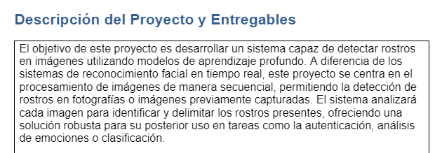
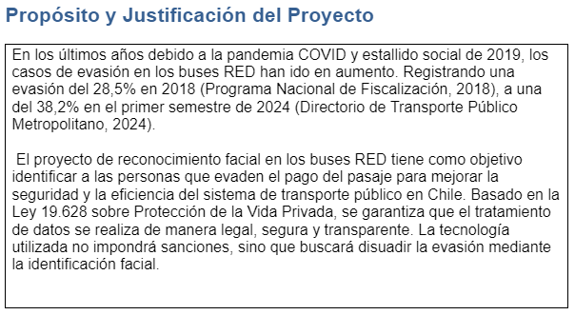
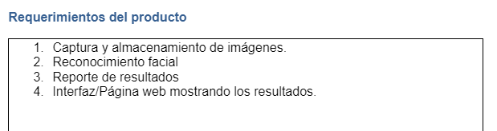
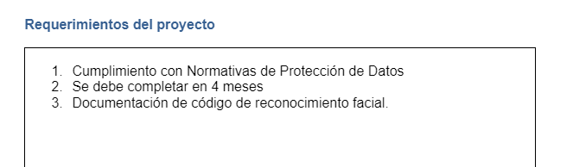
Acta de constitución

Slide 3
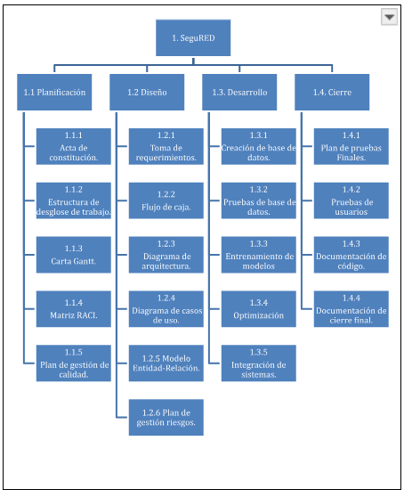
EDT
El proyecto seguirá la metodología cascada, que implica completar cada fase del proyecto antes de pasar a la siguiente. La estructura del trabajo se organiza de la siguiente manera:

Slide 4
Carta gantt
https://docs.google.com/spreadsheets/d/1dArXIuoQvAPAhep7DrAcL_UK5slm-_fV/edit?usp=drive_link&ouid=104209837359205357506&rtpof=true&sd=tru
https://proyecto-red.atlassian.net/jira/core/projects/PDT/board?cloudId=7f3ebdc3-c4eb-4a5d-acac-232ae1482dc8&atlOrigin=eyJpIjoiMjUxZmQ1OTQ2ODNjNDliYThiYTJjNDE5M2NjYzE0MjAiLCJwIjoiaiJ9

Slide 5

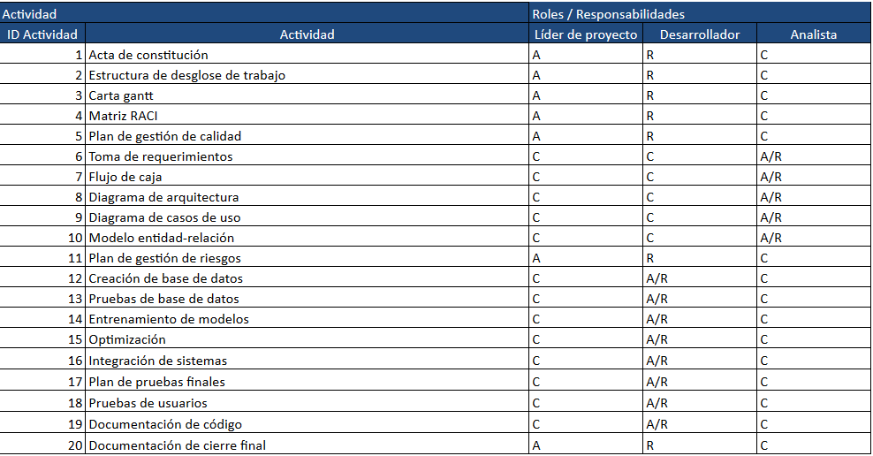
Matriz RACI

Slide 6
Avance proyecto SeguRED
Integrantes: Lucas Acevedo,
Benjamín Rocco,
Álvaro Ríos
Fecha: 04/09/2024

